Slide 1
ВЗАИМОДЕЙСТВИЕ
ЦЕНТРА ДЕТСКОГО ТВОРЧЕСТВА «ОЛИМП»
И ОБРАЗОВАТЕЛЬНЫХ УЧРЕЖДЕНИЙ – ТОЧКИ СОПРИКОСНОВЕНИЯ
Андреева Т.В.,
зам. директора по УВР ЦДТ «Олимп»
Приволжского района

Slide 2
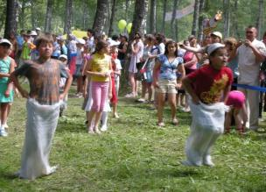
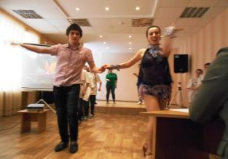
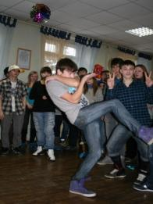
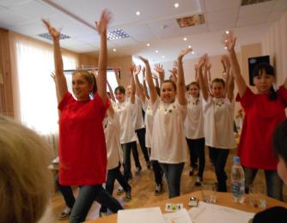
Детство – страна удивительная.
УДО – через создание условий для самообразования, самопознания, самосовершенствования и самореализации в интересной для личности деятельности.
Все образовательные учреждения в своей педагогической деятельности реализуют одну и ту же цель – социальное и профессиональное самоопределение школьника. Только средства реализации у ОУ и УДО будут различны. ОУ достигает эту цель посредством выполнения государственного образовательного стандарта и учебных программ.

Slide 3
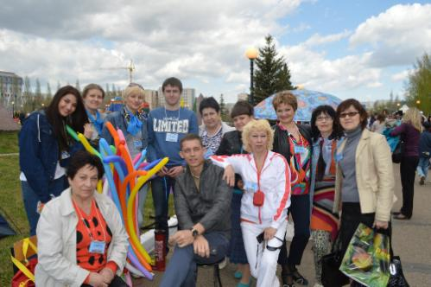
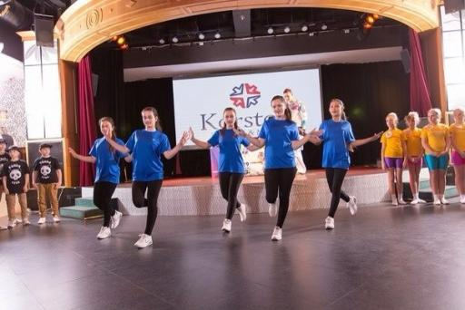
Сегодня УДОД и ОУ – партнеры в образовательно-воспитательном пространстве с четко обозначенными специфическими задачами в воспитании детей. И в УДОД, и в ОУ, складываются, развиваются воспитательные системы, отвечающие современным запросам общества, семьи, детей, конкретного социума.

Slide 4
Условия оптимальной готовности к продуктивному сотрудничеству
Общеобразовательное учреждение
Учреждение дополнительного образования
фактическое обоснование необходимости сотрудничества ОУ с конкретным УДОД;
определение до начала учебного года заказа в адрес УДОД в виде некоторого перечня направлений и форм сотрудничества с ним;
рассмотрение вопроса о возможности качественного обеспечения учебной деятельности детских объединений на базе образовательного учреждения (материально-технические условия, согласование расписания, определение учебных кабинетов и др.).
наличие программно-методического обеспечения для осуществления образовательной деятельности детских творческих объединений;
предоставление в ОУ информации о степени возможности сотрудничества с УДО;
умение ПДО в самых разных формах к сотрудничеству с конкретным образовательным учреждением;
мобильность дополнительных общеразвивающих программ

Slide 5
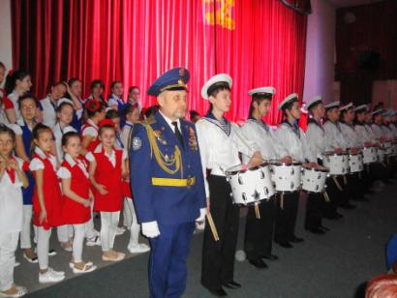
Взаимодействие ЦДТ «Олимп» и образовательных учреждений предполагает организацию совместной деятельности самих детей и педагогов, в которой проявлялась бы их субъективная позиция
Школа после уроков – это мир творчества, проявления и раскрытия каждым ребенком своих интересов, своих увлечений, своего «Я». Здесь ребенок делает свой выбор, свободно проявляет свою волю, раскрывается как личность. Важно заинтересовать ребенка занятиями после уроков, что даст возможность превратить внеурочную деятельность в полноценное пространство воспитания и образования.

Slide 6
Модель дополнительного образования
создание общего программно-методического пространства внеурочной деятельности и дополнительного образования детей;
осуществление перехода от управления образовательными учреждениями к управлению дополнительными образовательными общеразвивающими программами;
использование возможностей УДО (кадровых, материально-технических и пр.)

Slide 7
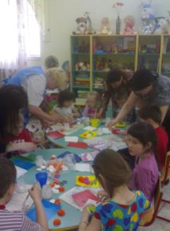
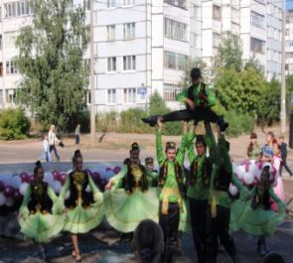
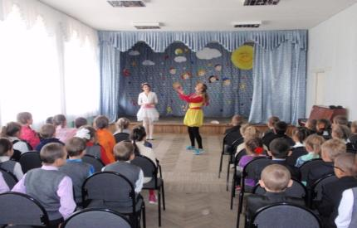
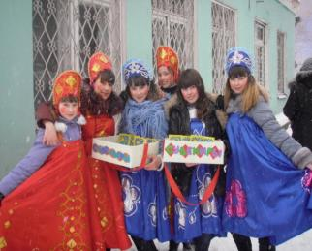
Каковы варианты взаимодействия ОУ и ЦДТ «Олимп»?
1.Школьники посещают УДОД (использование кадровых и материально-технических возможностей УДОД) 2. Педагоги из УДОД проводят свои занятия на базе школы (использование базы ОУ и кадровых ресурсов УДОД) 3. Педагоги ОУ работают по совместительству ПДО в УДО (использование кадровых ресурсов и материально-технических возможностей ОУ)
4.Совместная проектная деятельность школы и УДОД

Slide 8
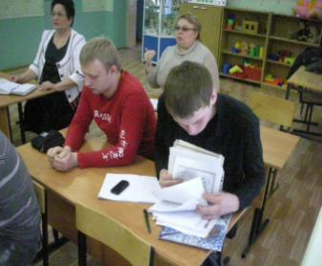
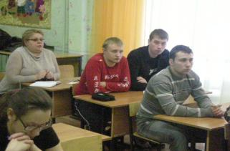
формы взаимодействия
проведение летних походов, экспедиций,
организация работы профильных смен в загородных лагерях;
подготовка методических, дидактических пособий, программ;
проведение совместных методических семинаров, метод. объединений, педсоветов;
посещение открытых занятий, мероприятий.
привлечение педагогов школ к работе УДО (руководителями детских объединений, консультантами, а также в качестве участников конференций, мастер-классов и т.д.);
привлечение ПДО к работе в школе (в качестве руководителями детских объединений, руководителями дополнительных общеразвивающих программ и т.д.);
подготовка и проведение массовых мероприятий с детьми;
совместное участие в праздновании знаменательных дат, событий;

Slide 9
Интеграция возможностей общего и дополнительного образования при организации внеурочной деятельности Механизмы интеграции:
разработка и осуществление совместных программ и проектов, отдельных дел и акций, направленных на решение воспитательных задач;
кооперация ресурсов и обмен ресурсами (интеллектуальными, кадровыми, информационными, финансовыми, материально-техническими и др.);
предоставление услуг (консультативных, информационных, технических и др.);
взаимообучение специалистов, обмен передовым опытом;
совместная экспертиза качества внеурочной деятельности.

Slide 10
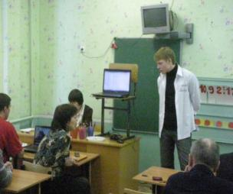
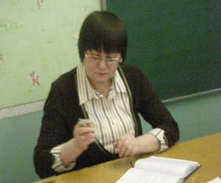
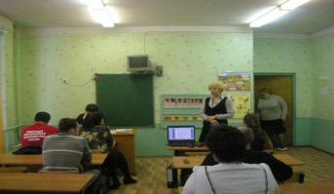
Таким образом, при взаимодействии УДОД и ОУ способны решать целый комплекс задач: и все через него преломляется» «Все начинается с педагога и все через него преломляется»
интегрировать ресурсы дополнительного и общего образования;
выровнять стартовые возможности развития личности ребенка;
способствовать выбору его индивидуального образовательного пути;
обеспечить каждому ученику «СИТУАЦИЮ УСПЕХА»;
содействовать самореализации личности ребенка и педагога.

Slide 11
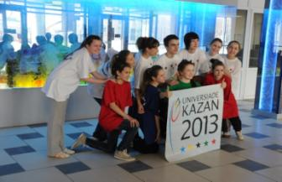
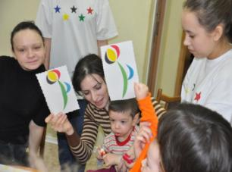
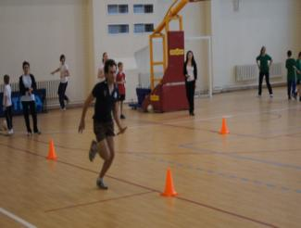
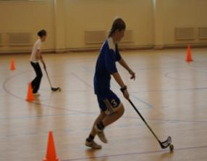
Необходимость сотрудничества ЦДТ «Олимп» и образовательных учреждений продиктована общими проблемами, задачами образовательных организаций по воспитанию, личностному развитию детей, созданию условий для их самореализации, социальной адаптации в учебное и свободное время. Взаимодействие позволяет использовать многообразие системы дополнительного образования детей для расширения познавательных, творческих способностей, стимулирования их самоопределения, саморазвития и самовоспитания, желание расширить зону общения

Slide 12
Взаимодействие ЦДТ «Олимп» и образовательных учреждений позволяет использовать многообразие системы дополнительного образования детей для расширения познавательных, творческих способностей, желание расширить зону их общения.
Наш Центр дорожит уже установленными связями и планирует дальнейшее расширение сети социальных партнеров.

